Slide 1
Visualisation en bibliothèque
Auteur : Alix Ducros
Encadrant : Aurélien Tabard
03/2016

Slide 2
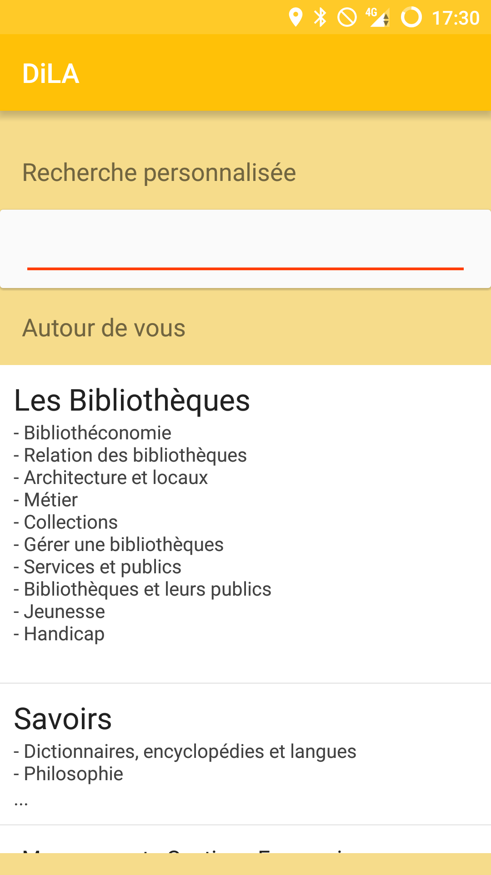
Introduction
Mélange de collections physiques et numériques
Géo-localisation
Beacon Bluetooth

Slide 3
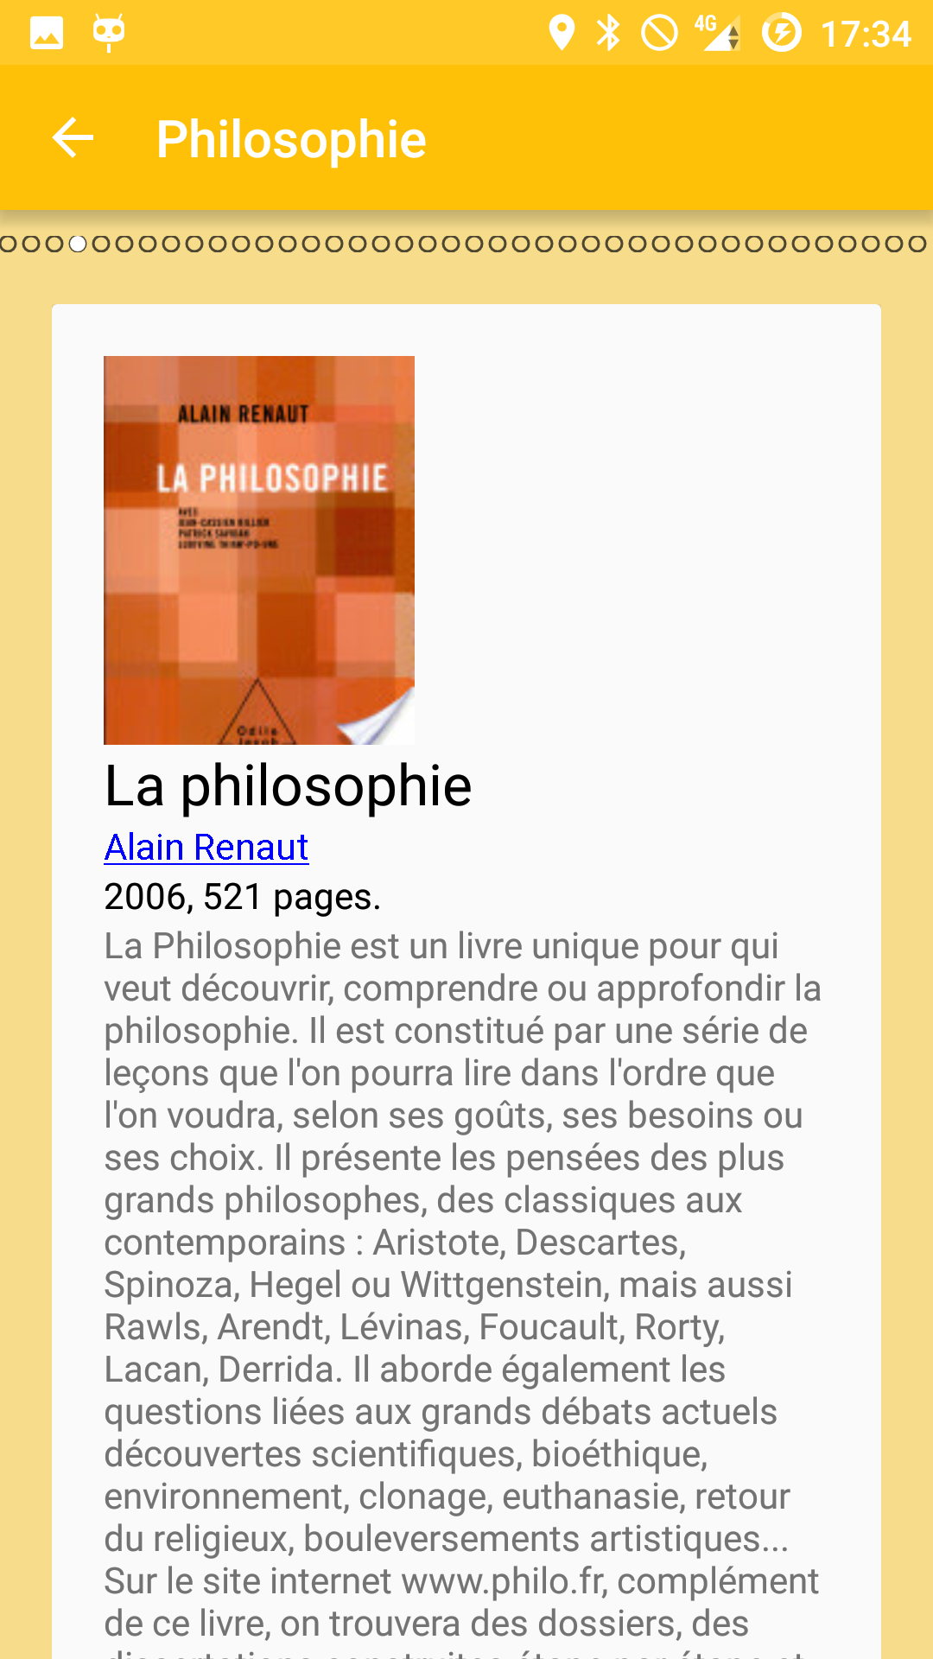
Introduction
Mélange de collections physiques et numériques
Géo-localisation
Beacon Bluetooth

Slide 4



Introduction
Partenaires :
LIRIS
ENSSIB
Biin

Slide 5
Plan
Etat de l’art
Conception
Développement
Démonstration
Évaluation
Conclusion

Slide 6
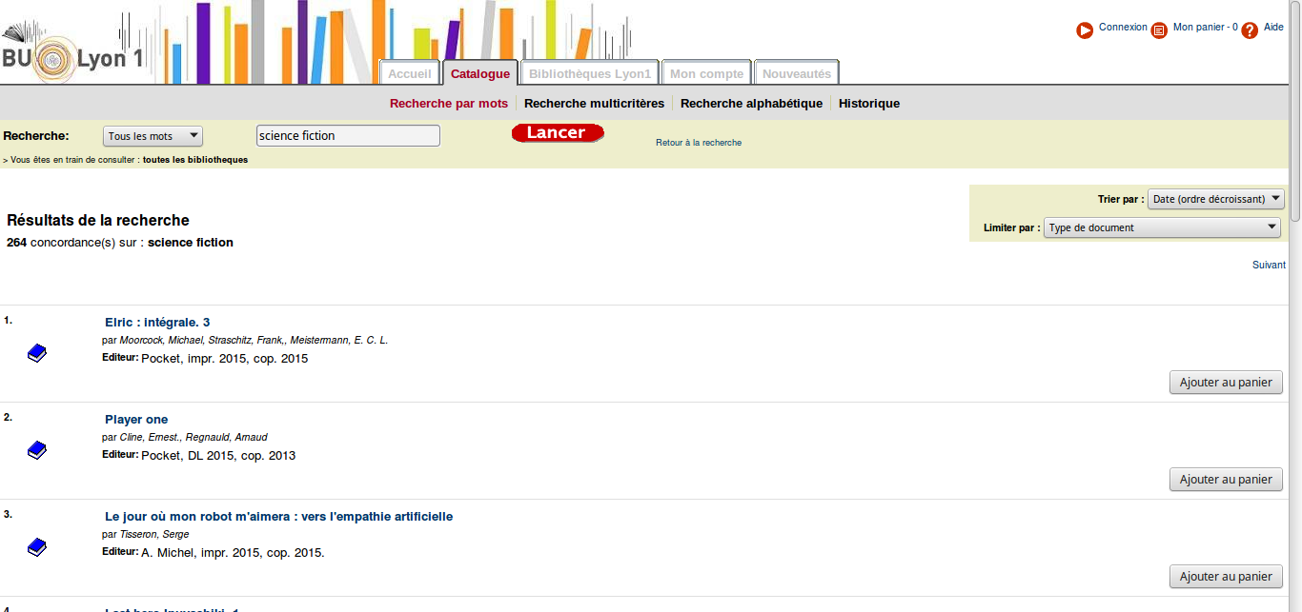
Etat de l’art

Slide 7
Etat de l’art
Sérendipité : réaliser une découverte ou une invention de façon inattendue à la suite d’un concours de circonstances fortuit.
Contenus lié
Contexte géographique
Visualisation d’adjacences

Slide 8
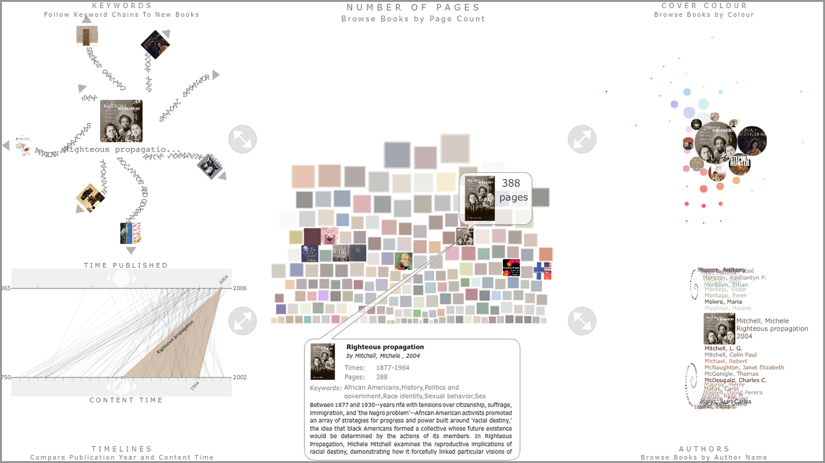
Etat de l’art
Bohemian Bookshelf

Slide 9
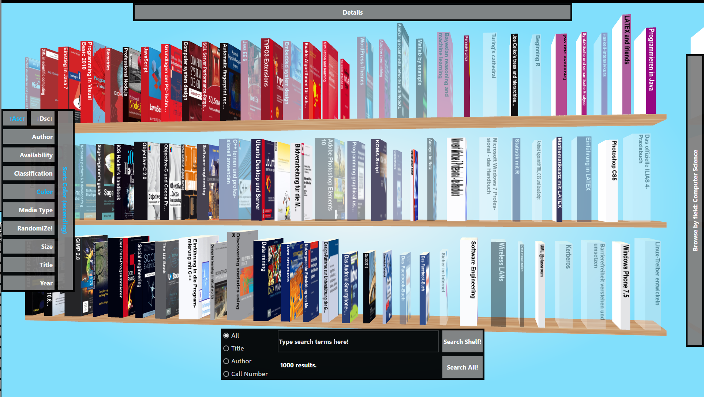
Etat de l’art
Blended Shelf

Slide 10
2. Conception
Étape 1 :
Définition de cas d’utilisations
Recherche personnalisée
Sélection d’un sujet proposé

Slide 11
2. Conception
Étape 2 :
Définition d’un scénario utilisateur

Slide 12
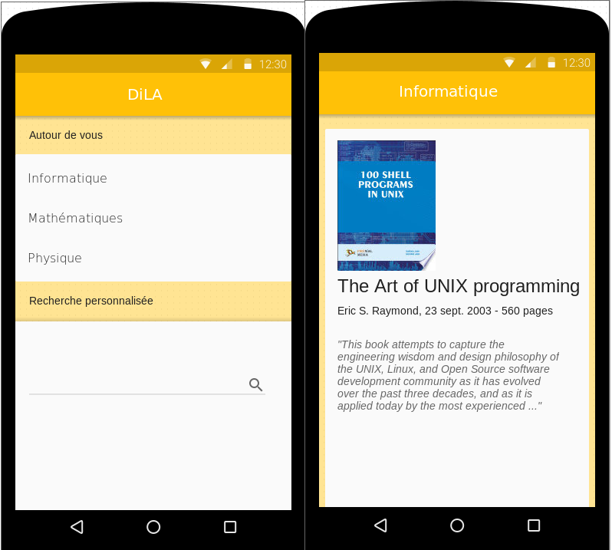
2. Conception
Étape 3 :
Réalisation d’esquisses papier puis de prototypes

Slide 13
3. Développement
Choix d’une base de donnée d’ouvrage :
Bibliothèque Nationale de France
Amazon
Google Books
Simplicité
Conditions d’utilisation
API REST

Slide 14
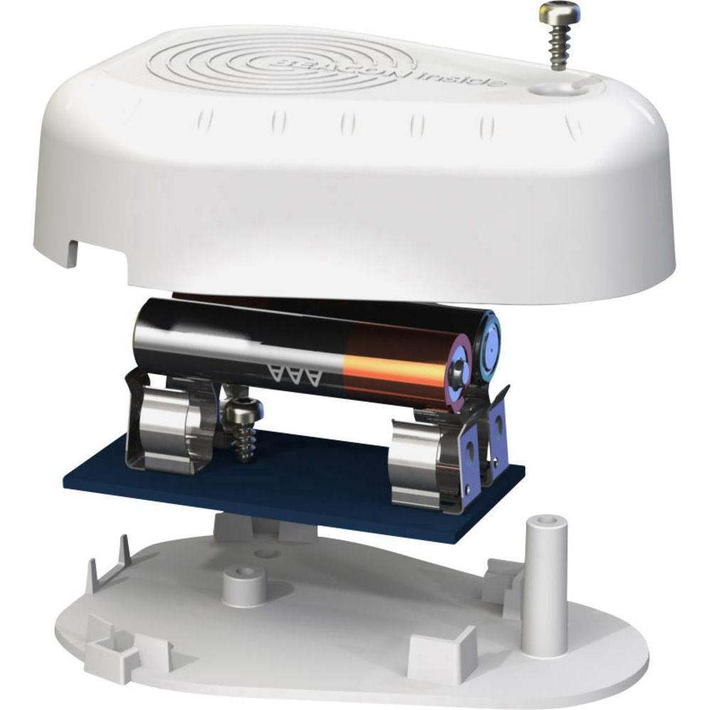
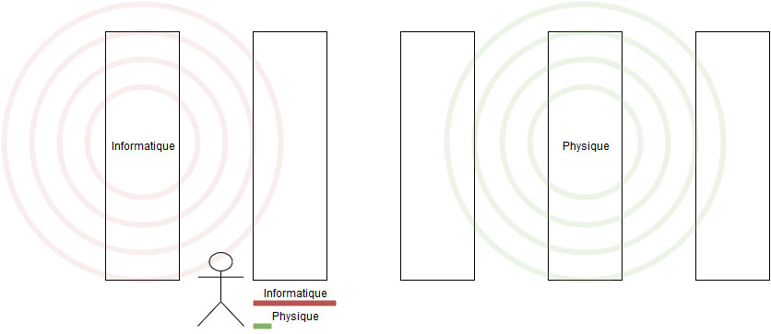
3. Développement
Géo-localisation en intérieur :
Utilisation de beacons Bluetooth.

Slide 15
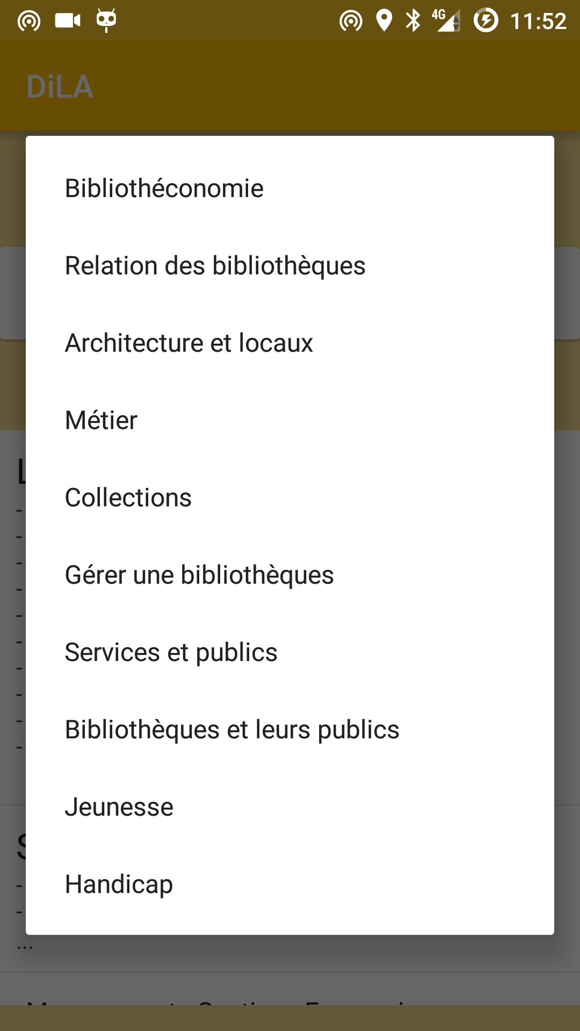
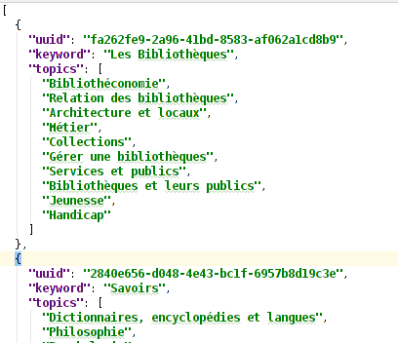
3. Développement

Slide 16
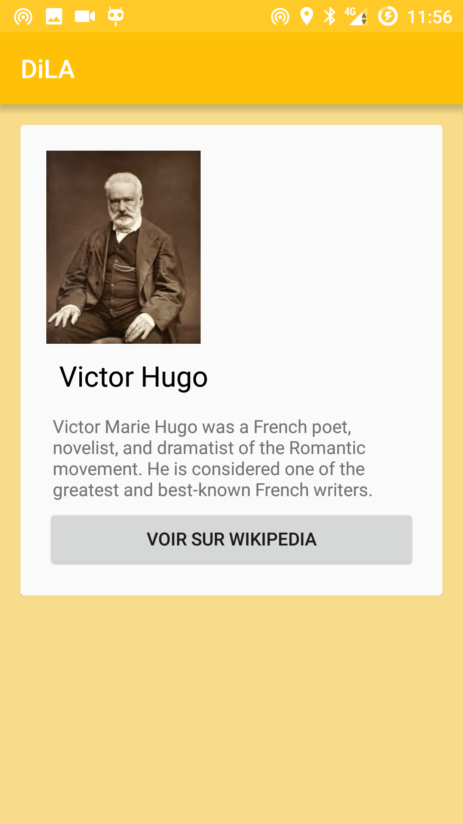
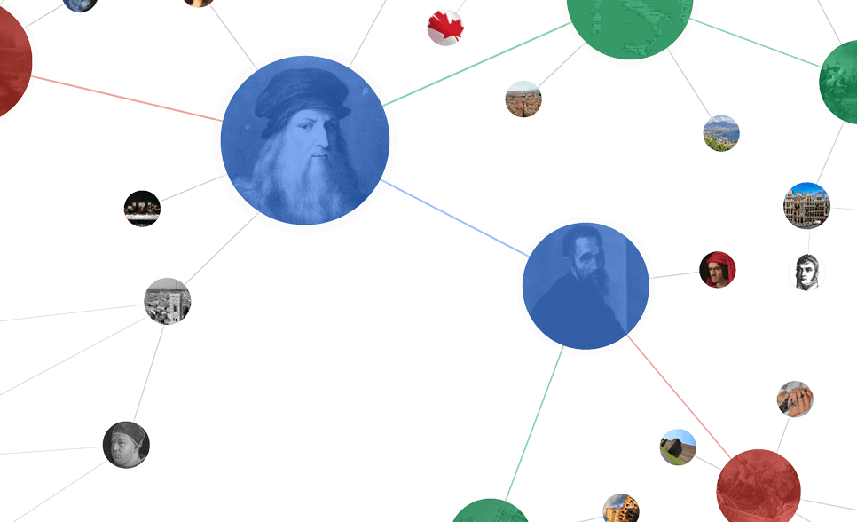
3. Développement
Google Knowledge Graph

Slide 17
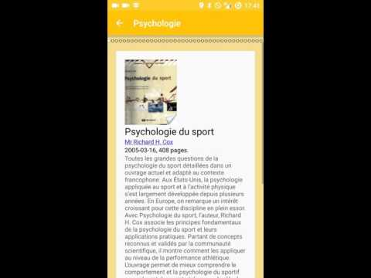
4. Démonstration

Slide 18
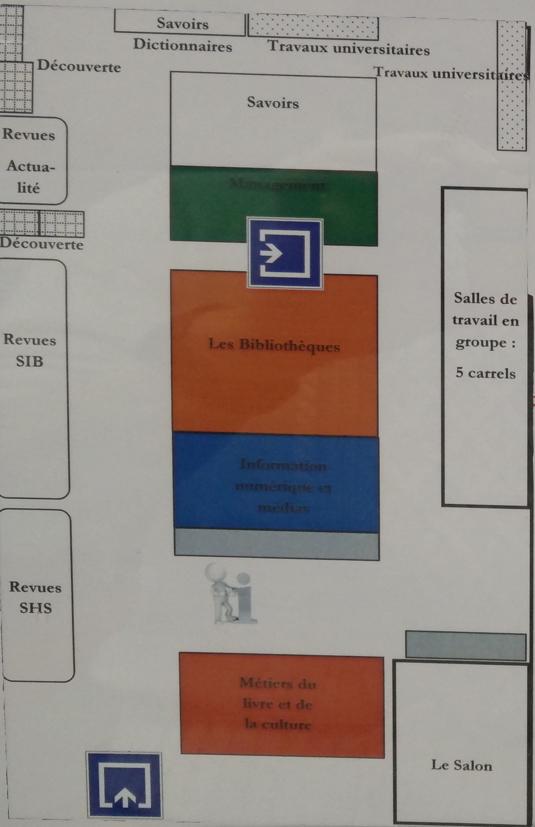
5. Évaluation
Protocole :
Application lancée
Le testeur :
Connait le but global de l’application
Ne connait pas son fonctionnement
Retours pendant le test

Slide 19
5. Évaluation
Retours :
Découverte de livres agréable
Format pouvant accueillir plus d’informations
Design
UI pas assez communicative
Bluetooth peu précis

Slide 20
6. Conclusion
Sérendipité
Conception d’une application Android
Utilisation de beacons Bluetooth
API Google Books et Knowledge Graph
Évaluation de l’application par des utilisateurs

Slide 21



6. Conclusion

Slide 22
Fin
Merci pour votre attention

